Slide 1

6. Objects and Data Structures

Slide 2
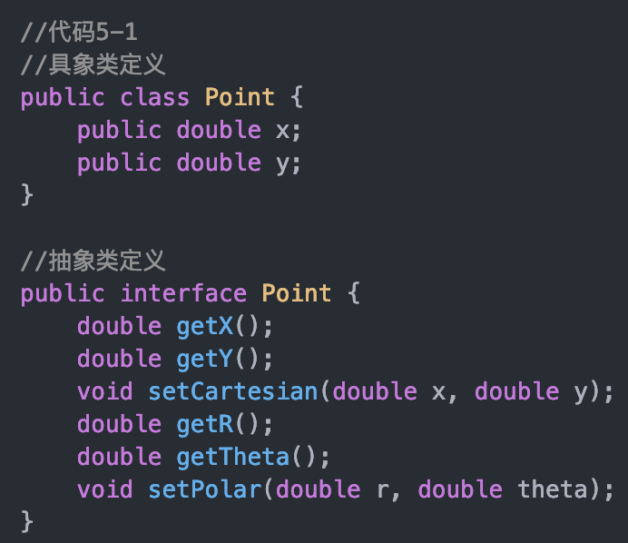
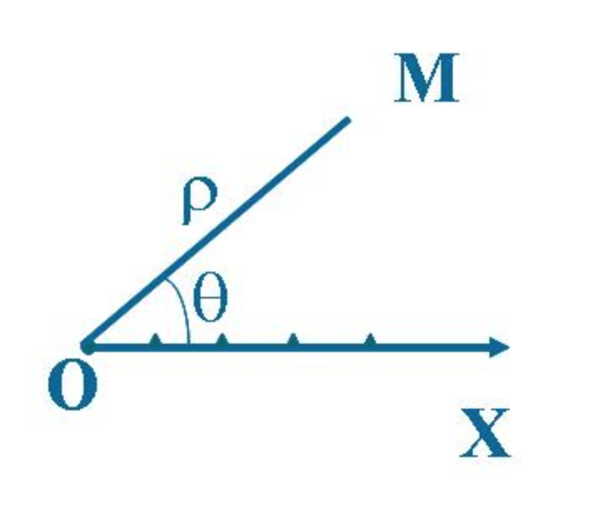
如代码5-1中所示的两种对于笛卡尔平面中的一个点的数据结构定义，从这里可以看到，使用抽象的类定义，这个类就不仅仅是一个数据结构了。
通过暴露出来的方法强制了对于数据的设置必须x轴和y轴同时设置，它可以代表一个平面坐标系中的一个点，也可以代表极坐标系中的一个点。
面向对象概念中的「隐藏实现」的真实意义不应该只是在变量中增加了一层函数，而是「数据抽象」。数据抽象也不仅仅是使用一些interface和getter、setter就可以的，它需要你认真仔细去思考「如何才能更好地表示一个对象所包含的数据」。

Slide 3
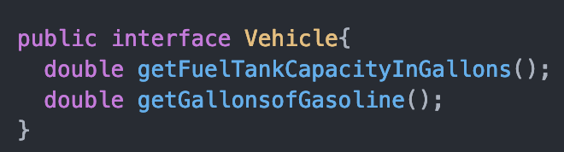
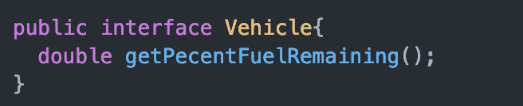
前者使用具象手段获取机动车的剩余燃料和邮箱容积来描述，后者采用百分比抽象，我们几乎可以确定前者里头都是一些变量存取器，却无法得知后者中的数据形态。
所以我们不愿曝露数据细节，更愿意以抽象形态表述数据。这并不只用接口和/或赋值器，取值器就万事大吉。要以最好的方式呈现某个对象包含的数据，需要做严肃的思考。

Slide 4
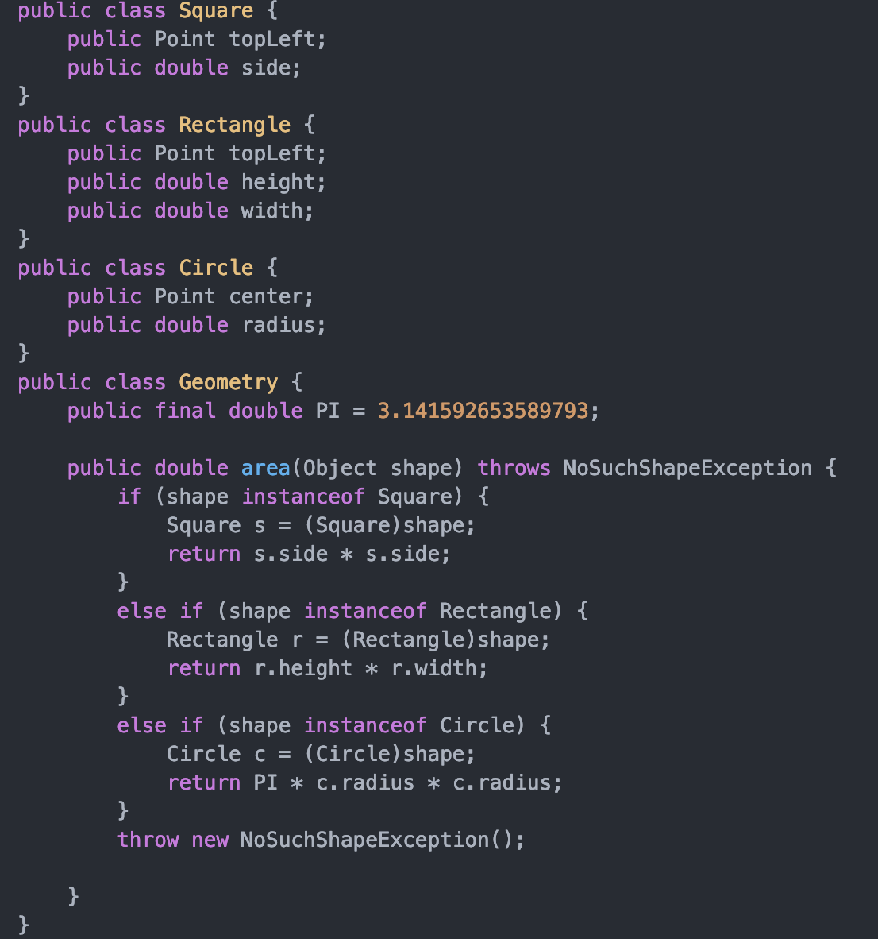
过程式代码范例
大家觉得这段代码怎样？
如果现在要给Geometry类增加一个primeter()，形状类不会因此而受影响。
如果现在要新增加一个新形状，j就得修改Geometry中的所有函数来处理它。

Slide 5
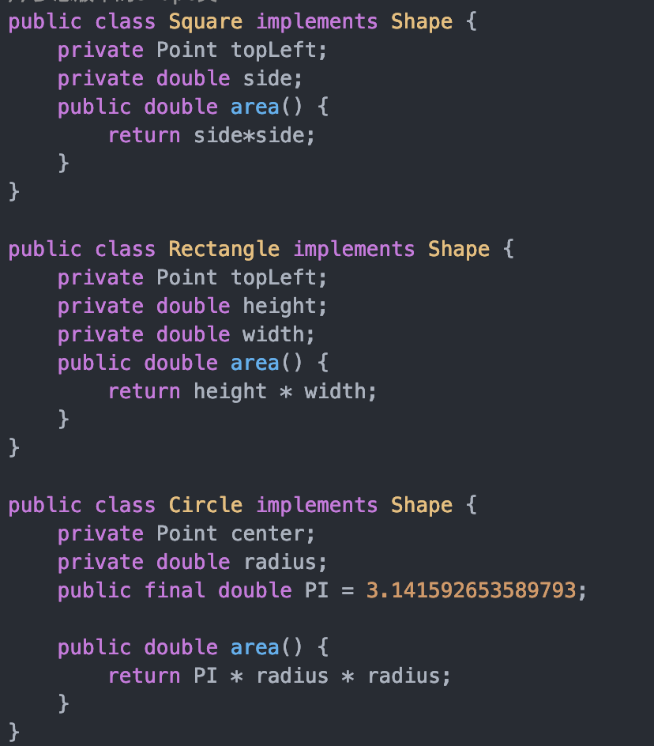
面向对象的方案
这里area()是多态的，不需要有Geometry类，所以如果新增加一个形状，现有的函数一个也不会受到影响，而当添加新函数时所有的形状都得做修改。
过程式代码便于在不改动既有数据结构的前提下添加新函数，面向对象的代码便于在不改动既有函数的前提下添加新类。

Slide 6
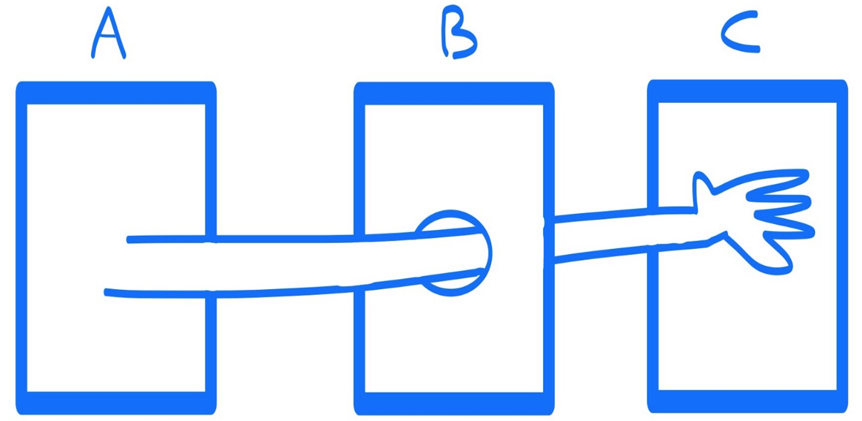
一个类C中的方法f应该只调用以下几种方法
C中的方法
f中生成的对象的方法
f的参数对象的方法
C持有其引用的对象中的方法
The Law of Demeter - talk only to your immediate friends

Slide 7
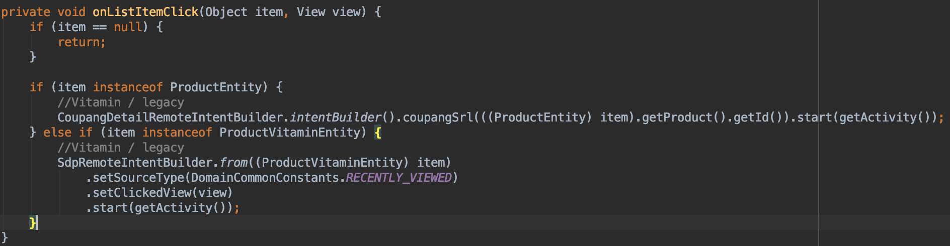
Build模式和jQuery中的链式调用并不适用这条规则，因为他们从头到尾所有方法的调用者都是同一个对象。
什么是朋友？
每个对象都必然会与其他的对象有耦合关系，两个对象之间的耦合就会成为朋友关系。
那么什么又是直接的朋友呢？
出现在成员变量、方法的输入输出参数中的类就是直接的朋友。迪米特法则要求只和直接的朋友通信。

Slide 8
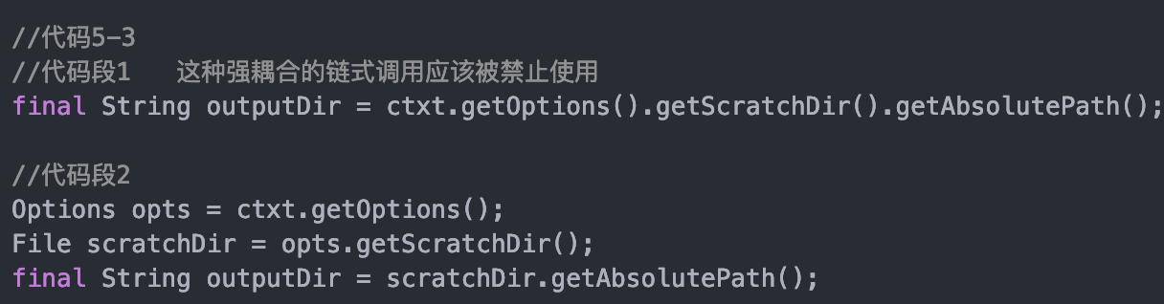
代码段2是否违反迪米特法则呢?
如果ctxt，opts和scratchDir是对象？数据结构？
如果像下面这段代码，我们大概就不会提及对迪米特法则的违反了。
Final String outputDir = ctxt.options.scratchDir.absolutePath;
如果数据结构只简单地拥有公共变量，没有函数，而对象则拥有私有变量和公共函数，这个问题就不那么混淆。
但是这样的混淆是存在的：也就是一半是对象，一半是数据结构。
这样的存在通常都是通过public的setter和getter把私有变量公开化，诱导外部函数以过程式方式来使用这些变量，同时增加了添加新函数的难度，也增加了添加新数据结构的难度，两面不讨好，应该尽量避免。

Slide 9
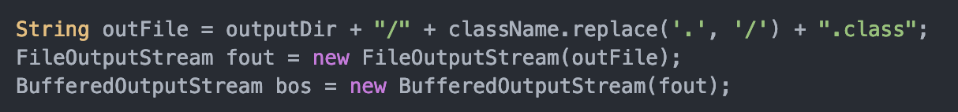

如果ctxt是一个对象，那它应该尽可能地对外屏蔽内部实现，这包括了内部的对象和数据结构，所以下面这段代码看起来更符合迪米特法则！

Slide 10
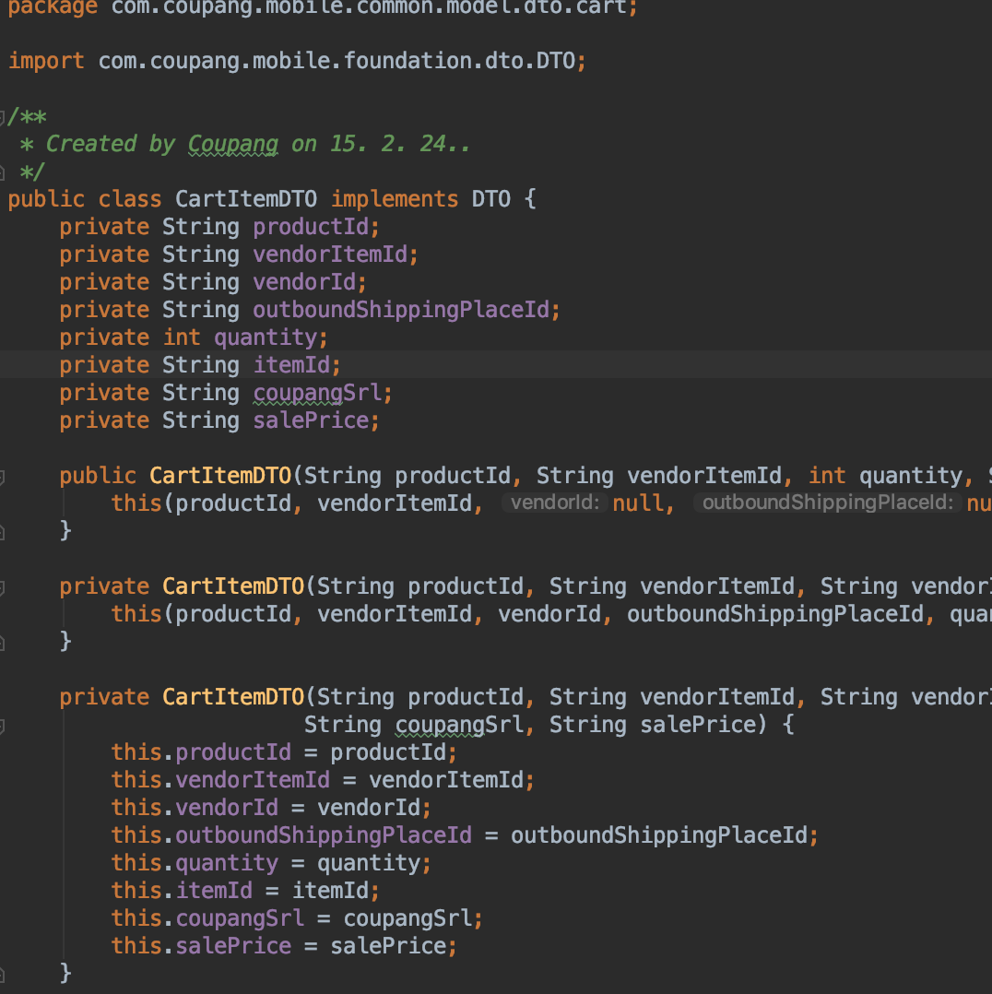
最为精炼的数据结构，是一个只有公共变量，没有函数的类, 称之为DTO
Bean - 拥有由getter和setter操作的私有变量
Active Record – 包含有save或者find这样可浏览方法的特殊DTO，一般是对数据库表或者其他数据源的直接翻译，不推荐在此类数据结构中塞入业务逻辑，从而导致对象化的混淆。

Slide 11
对象原则迪米特法则。
数据结构解耦业务逻辑。

Slide 12
Practice Now Teacher让GroupLeader清点全班students人数

Slide 13
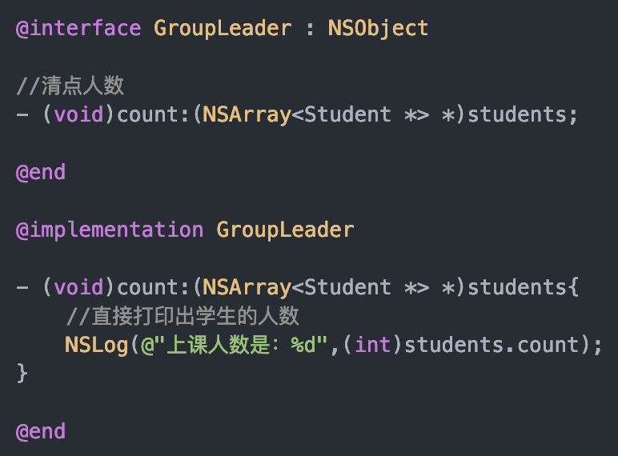
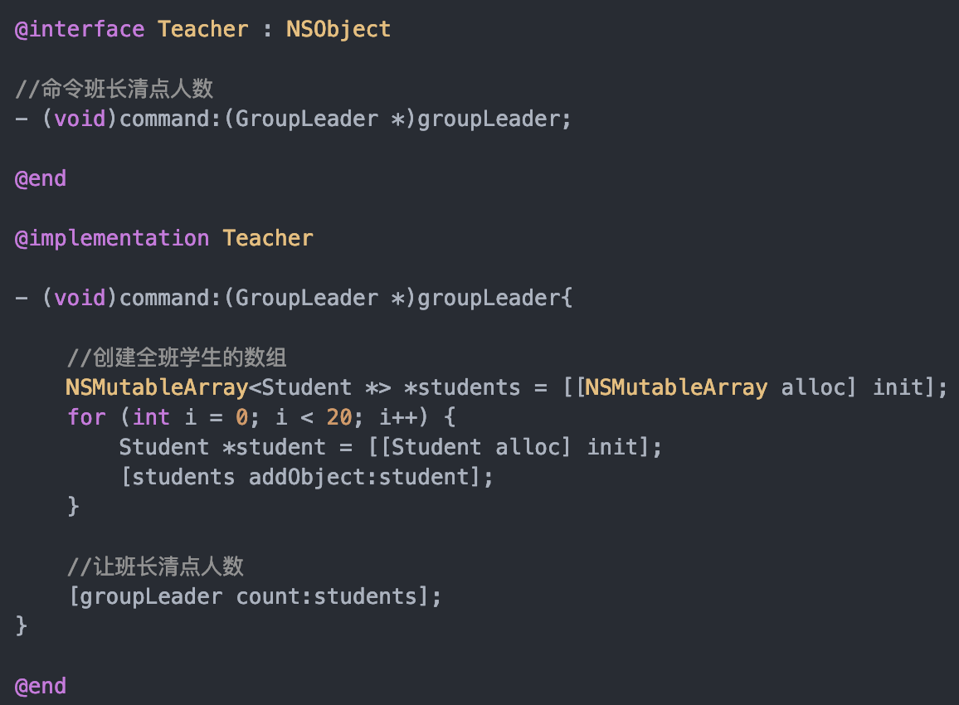
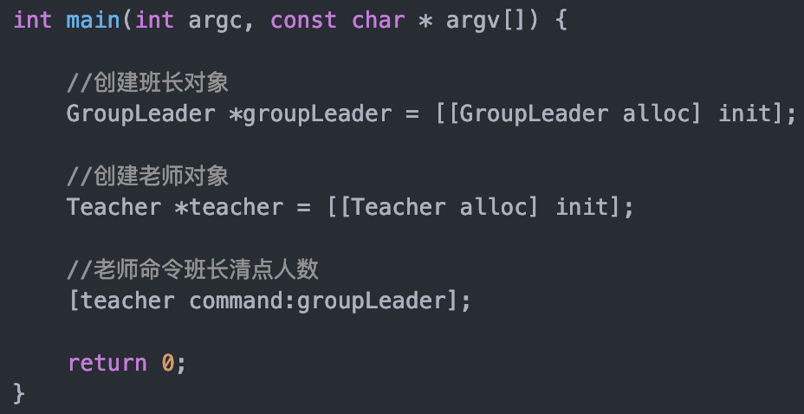

Slide 14
